Slide 1
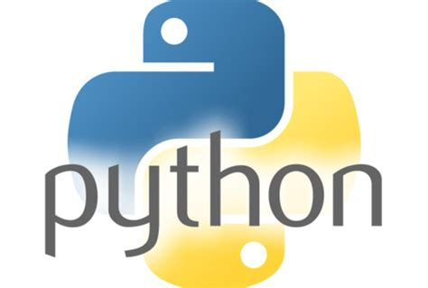
Seguridad Ofensiva
con

Slide 2
HackMadrid % 27
David Parla - Co-Organizador de HackMadrid - Líder de flagHunters, desarrollando y organizando CTF’s. Estudiante de informática en la Universidad Rey Juan Carlos.
Daniel Mery @danmery - Co-Fundador de HackMadrid - miembro: HaskellMAD, blockMAD, OSW Guilds. Evangelizador del software libre, históricamente vinculado al mundo hacking, al mundo blockchain y la programación funcional.

Slide 3
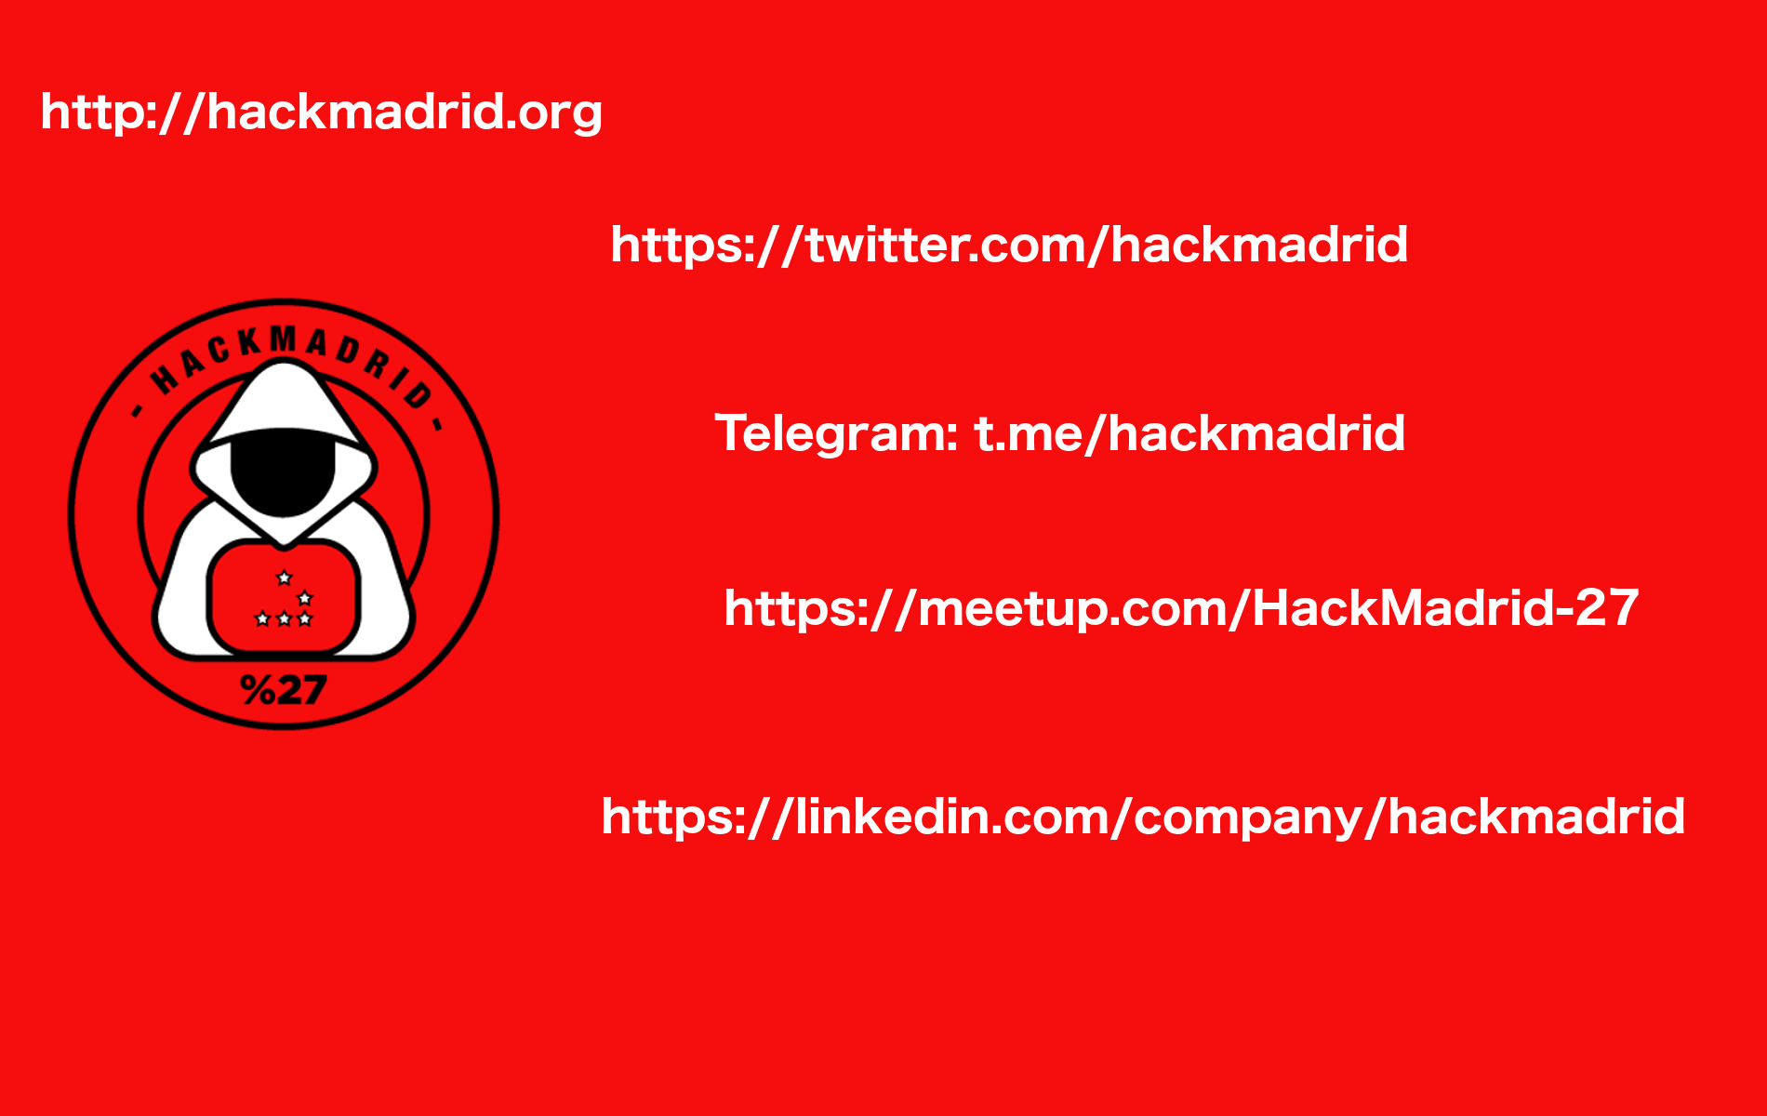

Slide 4
Próximos eventos de HackMadrid
07/02/19 - 19:00 hs - Las Barreras de Internet - presenta: @Terceranexus6 en @Liferay_es
28/02/19 - 19:00 hs - Mamá quiero ser un hacker - presenta: @Falocab en @Liferay_es
El primer Sábado de cada mes Hackmadrid se reune en la @NaveMadrid a partir de la 10:00 hs

Slide 5
Características e historia de Python
Es una lenguaje de programación, interpretado, imperativo y orientado a objetos.
Es de tipado dinámico, multiparadigma y multiplataforma. Su principal objetivo es una sintaxis legible y humana.
Creado a finales de los años 80 por Guido van Rossum, actualmente su última versión es Python 3.7.2.
Se dice que un Hacker debe saber Python, ya que es el lenguaje base para la creación de exploits. Python ofrece una flexibilidad muy amplia y se pueden crear exploits solamente usando Python.

Slide 6
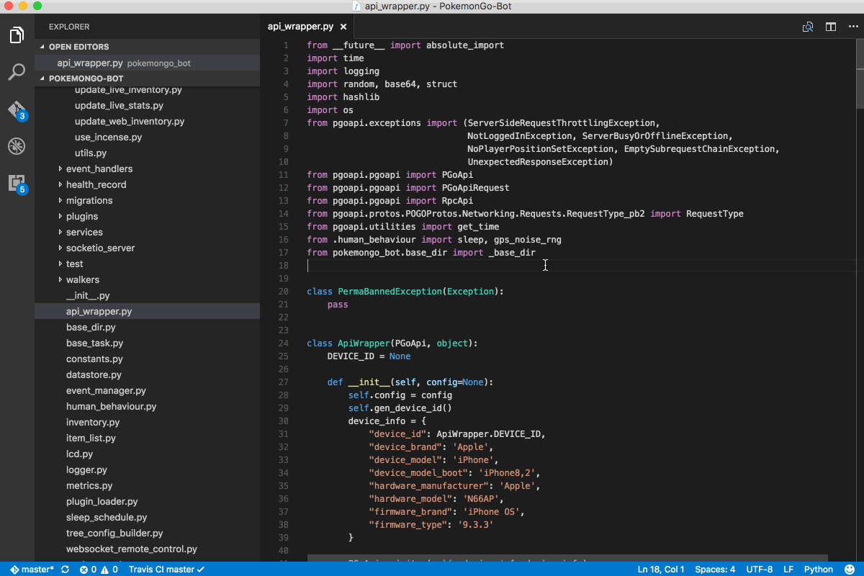

Slide 7
Vamos a realizar algunos ejemplos con Python
Operaciones básicas (números y textos)
Funciones
Serie de Fibonacci
Ejemplos de clases, herencia, objetos
Programa de scripting

Slide 8


